Slide 1
microPython MQTT Subscriber
Samen Da Vinci

Slide 2
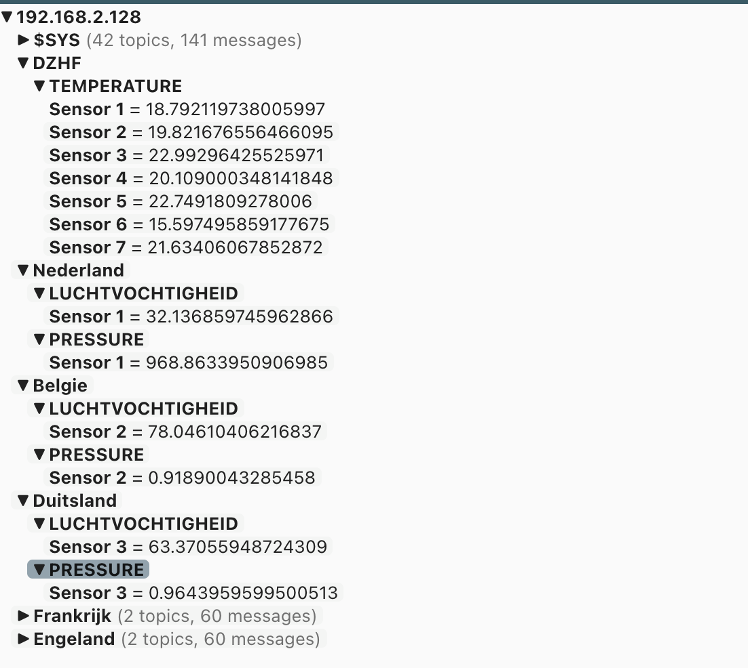
Publish
De volgende gegevens worden gepublished. Maak een programma dat deze gegevens tonen.

Slide 3
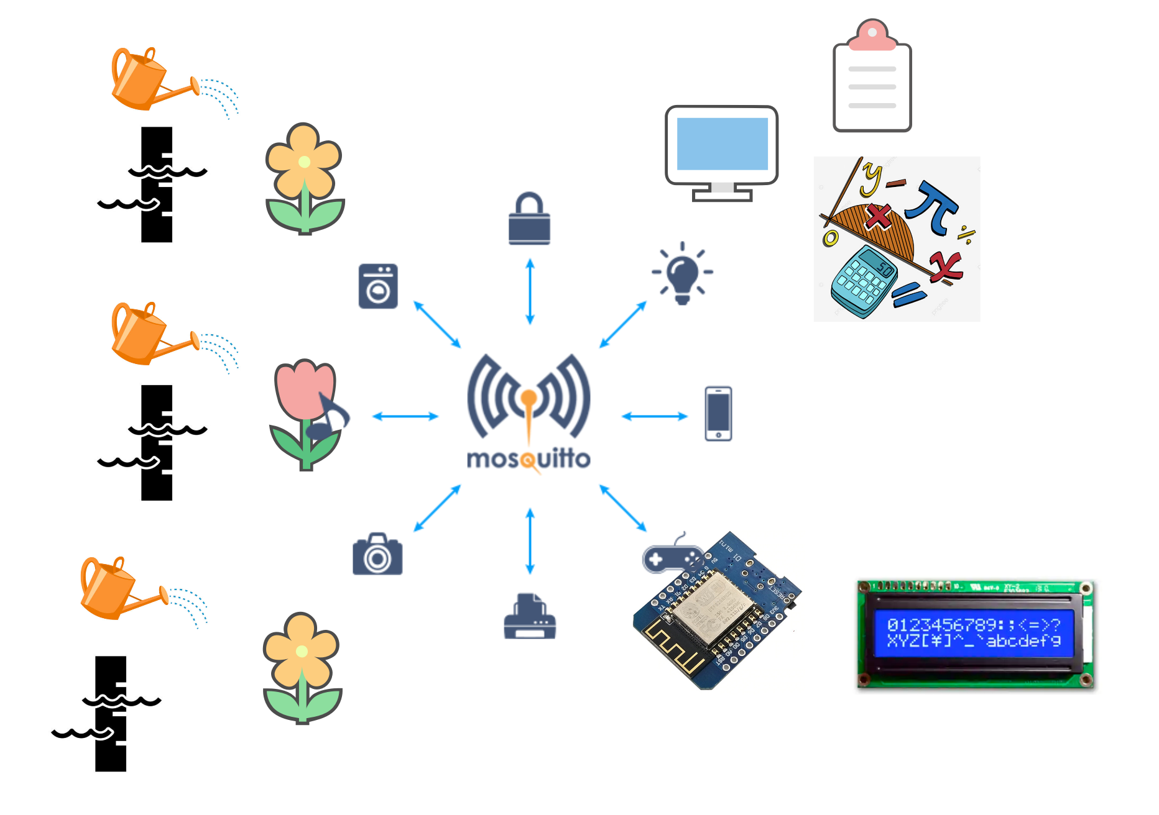
Idee van een systeem

Slide 4
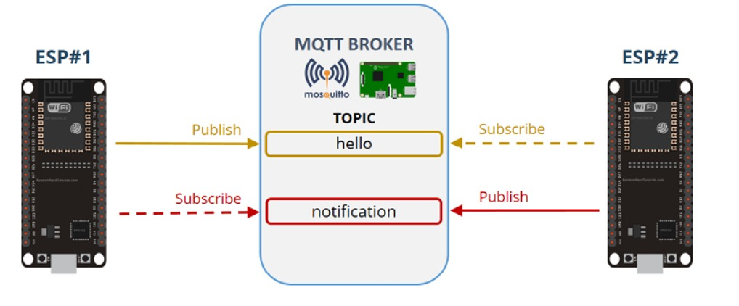
Nu MQTT Subscriber op de WeMos

Slide 5
Berichten Subscriben
Gebruik de code op It’s Learning om te subscriben op een bericht.
Laat de minimale, maximale en huidige waarde zien van de meting,

Slide 6
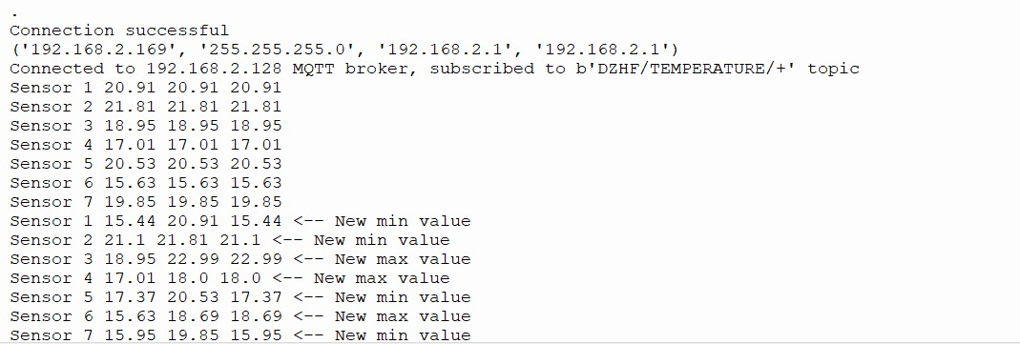
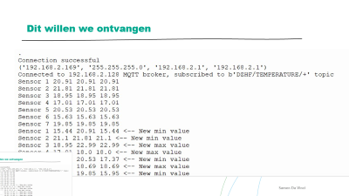
Dit willen we ontvangen

Slide 7
Vragen ?????

